Slide 2
পরিচিতি
শিক্ষক পরিচিতি
সাবিনা চৌধুরী
সহকারি শিক্ষক(গণিত)
হবিগঞ্জ হাই স্কুল এন্ড কলেজ,হবিগঞ্জ
পাঠ পরিচিতি
বিষয়ঃ পদার্থবিজ্ঞান
শ্রেণিঃ ৯-১০ম
অধ্যায়ঃ৩য়(বল)
আলোচিত বিষয়ঃবলের প্রকৃতি,সাম্য ও অসাম্য বল

Slide 3
শিখনফল
বল কি বলতে পারবে।
বিভিন্ন প্রকার বলের প্রকৃতি বর্ণনা করতে পারবে।
সাম্য ও অসাম্য বলের প্রভাব বিশ্লেষণ করতে পারবে।

Slide 4
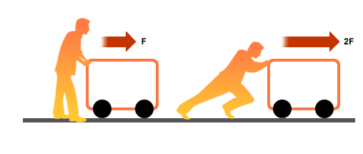
বল

Slide 5
বল কাকে বলে?
যে জিনিসটি স্থির বস্তুর উপর কাজ করে তাকে গতিশীল করে কিংবা যেটি গতিশীল বস্তুর উপর কাজ করে বস্তুর গতির পরিবর্তন ঘটায় তাকে বল বলে।
বলের প্রকারভেদ
প্রকৃতিতে যত ধরনের বল পাওয়া যায় তার সবই বলই চারটি মৌলিক বলের একক কিংবা যৌথ প্রকাশ। বলগুলো হলো​ মহাকর্ষ বল, তাড়িতচৌম্বক বল, সবল নিউক্লীয় বল এবং দুর্বল নিউক্লিয় বল।

Slide 6
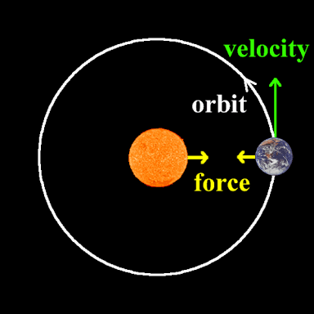
মহাকর্ষ বল
মহাবিশ্বের যেকোনো দুটি ভরযুক্ত কণার মধ্যবর্তী আকর্ষণ বলকে মহাকর্ষ বল বলা হয়ে থাকে।

Slide 7
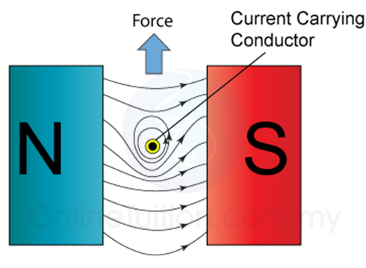
তাড়িতচৌম্বক বল
দুটি আহিত কণা তাদের আধানের কারণে একে অপরের উপর যে আকর্ষণ বা বিকর্ষণ বল প্রয়োগ করে, তাকে তাড়িতচৌম্বক বল বলে।

Slide 8
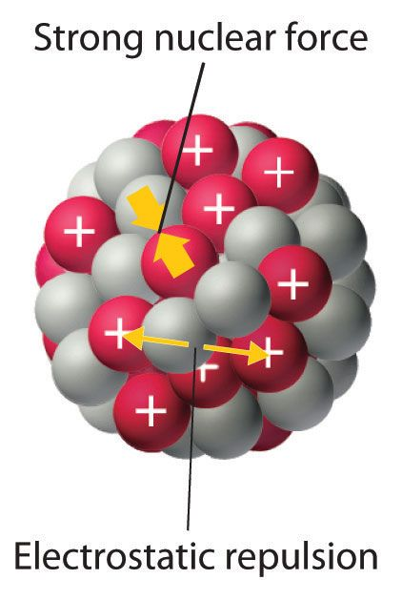
সবল নিউক্লিয় বল
পরমাণুর নিউক্লিয়াসে নিউক্লীয়ন (নিউক্লিয় উপাদান)-গুলোকে একত্রে আবদ্ধ রাখে যে শক্তিশালী বল, তাকে সবল নিউক্লিয় বল বলে।

Slide 9
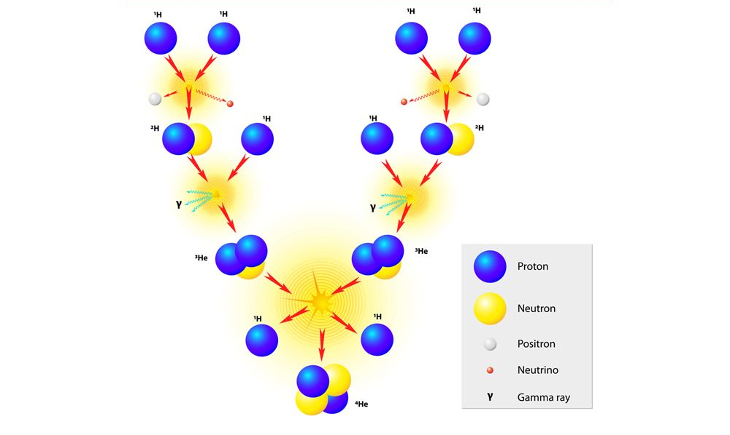
দুর্বল নিউক্লিয় বল
যে স্বল্প পাল্লার ও স্বল্পমানের বল নিউক্লিয়াসের মধ্যে মৌলিক কণাগুলোর মধ্যে ক্রিয়া করে অনেক নিউক্লিয়াসে অস্থিতিশীলতার উদ্ভব ঘটায়, তাকে দুর্বল নিউক্লিয় বল বলে অথবা,যে বলের কারণে পরমাণুর নিউক্লিয়াস তেজস্ক্রিয় ধর্ম প্রদর্শন করে, সেই বলকে দুর্বল নিউক্লিয় বল বলে।

Slide 10
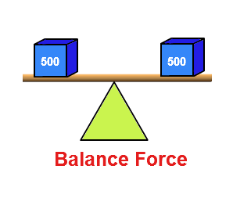
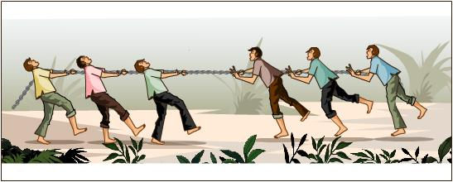
সাম্য ও অসাম্য বল
সাম্য বল
অসাম্য বল

Slide 11
বাড়ির কাজ
সাম্য ও অসাম্য বলের তুলনামূলক বিশ্লেষণ কর।

Slide 12
সবাইকে ধন্যবাদ

